Slide 1







Truyện :
Cô mây

Slide 2



Trên trời có một đám mây xinh đẹp, khi thì cô mặc áo trắng như bong, khi thì cô mặc áo xanh biếc, lúc thì cô lại đổi áo màu hồng tươi. Cô mây cứ suốt ngày nhởn nhơ bay lượn, lúc lướt trên đỉnh núi, ngọn đồi, lúc bay trên biển cả mênh mông, lúc vờn đồng quê bát ngát. Nhưng bay mãi một mình cũng buồn vì chẳng có ai chơi với cô. Bác Mặt trời bận tỏa ánh nắng cho người phơi thóc. Cô mặt trăng bận rãi ánh vàng cho các em bé vui chơi.

Slide 3


Chị gió rủ cô mây đi làm mưa

Slide 4

Chị Gió thổi mạnh, đưa mây đi rất nhanh

Slide 5

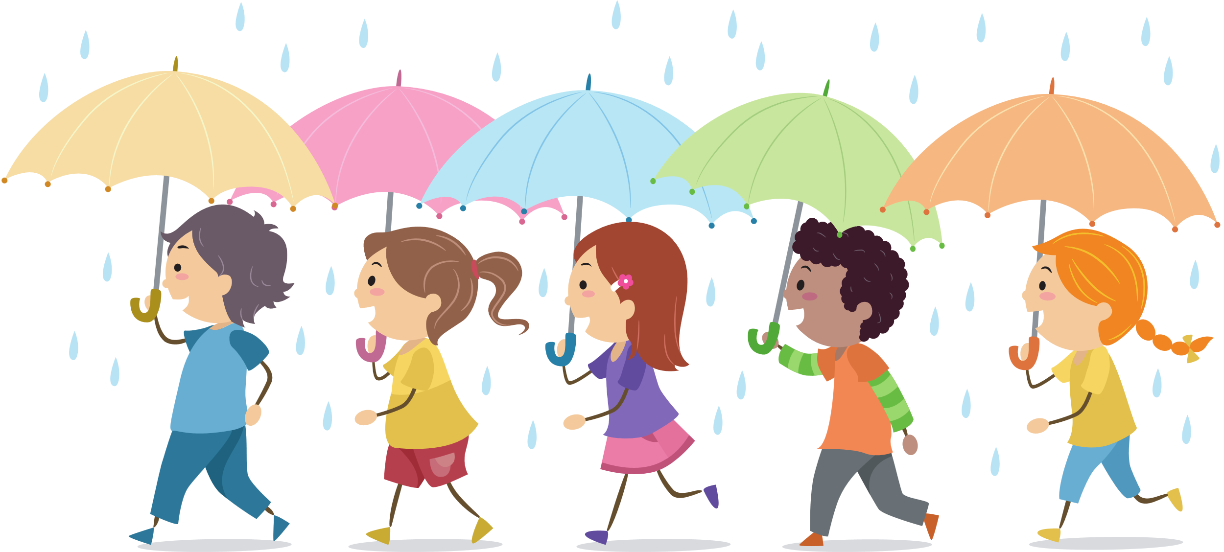



Vừa lúc đó cơn lạnh ùa đến. Đám mây xám rùng mình tan thành những giọt nước thi nhau tưới xuống đất rào rào

Slide 6
Các bé hãy kể̉ lại
câu chuyện nhé!

